Slide 1


Об итогах государственной итоговой аттестации в 2015 году
в г.Казани

Slide 2
ОГЭ

Slide 3
ОГЭ
В 2015 году в государственной итоговой аттестации
участвовали 9426 выпускников 9 классов, в том числе
выпускники дневных школ – 9189,
выпускники вечерних школ -143,
выпускники специальных (коррекционных) учреждений - 36,
негосударственных школ - 58.
Из них 9260 выпускников сдавали ОГЭ,
166 выпускника – ГВЭ

Slide 4
Доля выпускников 9 классов, прошедших аттестацию в форме ОГЭ

Slide 5
Сравнительные результаты ГИА в новой форме (средний балл и средняя оценка)
Предмет | Средний балл |  |  | Средняя оценка
 | Казань, 2014 | Казань, 2015 | РТ,2015 | Казань, 2014 | Казань, 2015 | РТ,2015
математика | 16,1 | 18,2 | 16,89 | 3,6 | 3,9 | 3,7
информатика | 14,8 | 16,2 | 15,78 | 41, | 4,3 | 4,2
физика | 23,0 | 24,9 | 23,03 | 3,9 | 4,1 | 3,9

Slide 7
Доля выпускников 9 классов, не набравших минимальный балл
Район | 2014 | 2015
Авиастроительный, Ново-Савиновский | 1,47 | 0,25
Вахитовский, Приволжский | 1,17 | 0,06
Советский | 0,13 | 0,91
Кировский,Московский | 0,8
г.Казань | 0,92 | 0,34
По РТ | 0,46 | 2,19

Slide 8
Средняя оценка выпускников школ города Казани в ОГЭ в сравнении с городами РФ
 | Казань | Нижний Новгород | Омск | Ижевск
Количество участников ОГЭ | 9260 | 9013 | 9013 | 5411
математика | 3,9 | 3,9 | 3,7 | 3,8
физика | 4,1 | 4,1 | 4,00 | 3,8
информатика | 4,3 | 4,3 | 4,20 | 4,4

Slide 9
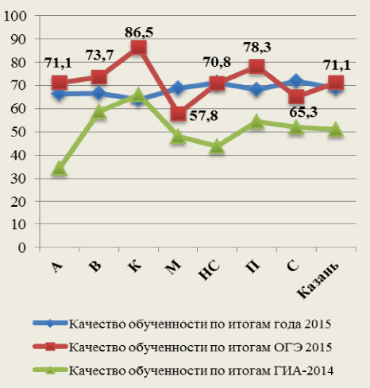

Slide 10
Зависимость качества ОГЭ по математике от категории учителя

Slide 11
Район | Кол-во «2» | Кв.кат. учителей матем. в 9 кл. | Самое высокое качество ОГЭ | Кв.кат. учителей матем. в 9 кл. | Самое низкое качество ОГЭ | Кв.кат. учителей матем. в 9 кл. | Качество ОГЭ в профильных ОО | Кв.кат. учителей матем. в 9 кл.
А | 2 | СЗД | 96,6 | I | 16,7 | I | 90,3 | В
Н-С | 4 | В и I | 93,6 | В и I | 35,2 | б/к | - | -
К | 0 | - | 100 | I | 65,1 | II и I | - | -
М | 4 | II и I | 85,7 | В | 23 | I и б/к | - | -
С | 4 | В и б/к | 94 | В и I | 31,5 | I | 62,26 | В
В | 0 | - | 95,2 | В | 31,6 | СЗД | 99,3 | В и I
П | 1 | I | 98,5 | В и I | 25 | I и б/к | 89,3 | В и I

Slide 12
Доля выпускников, сдававших ЕГЭ от общего количества выпускников

Slide 13
Сравнительные результаты среднего балла ЕГЭ за три года
Район | 2013 | 2014 | 2015
Авиастроительный, Ново-Савиновский | 58,39 | 51 | 51,67
Вахитовский, Приволжский | 60,1 | 52,3 | 52,51
Советский | 56,02 | 49,6 | 49,13
Кировский, Московский | 56,61 | 48,6 | 50,21
г.Казань | 58 | 51,3 | 51,17
По РТ | 56,6 | 48,6 | 50,31
По РФ | 48,7 | 43,7 | 50,9

Slide 14
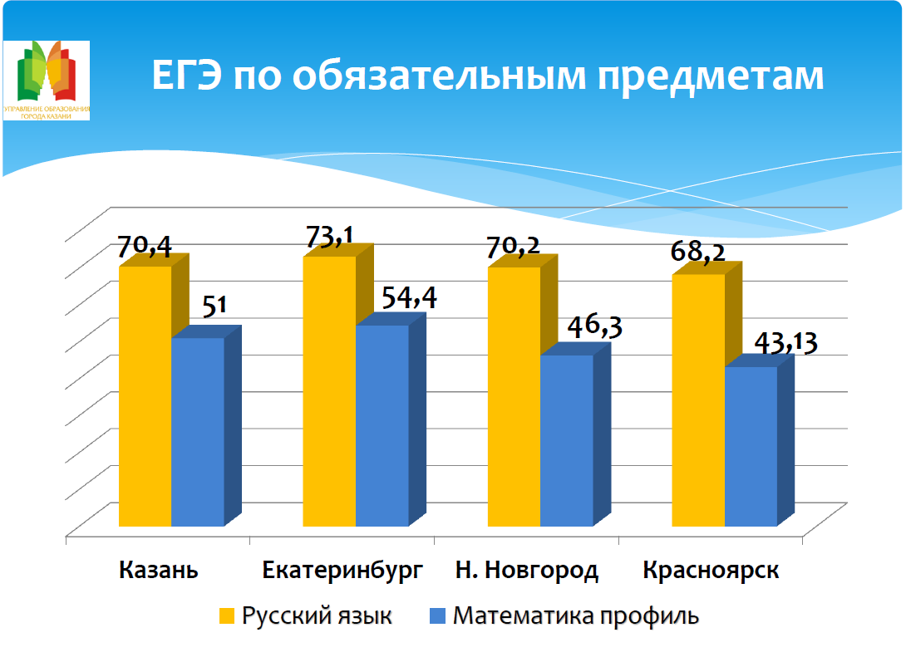

Slide 15
Доля выпускников 11 классов, не набравших минимальный балл
Район | 2014 | 2015
Авиастроительный, Ново-Савиновский | 0,076 | 4,48
Вахитовский, Приволжский | 0,36 | 4,08
Советский | 0,096 | 7,69
Кировский,Московский | 0,08 | 8,64
г.Казань | 0,18 | 5,85

Slide 16
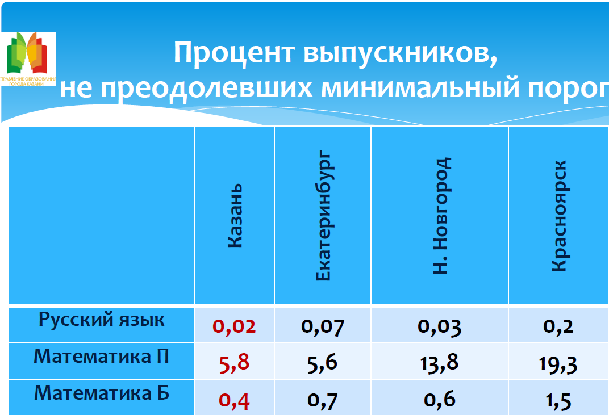

Slide 17
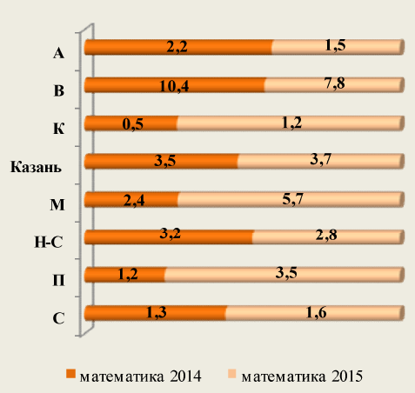

Slide 18
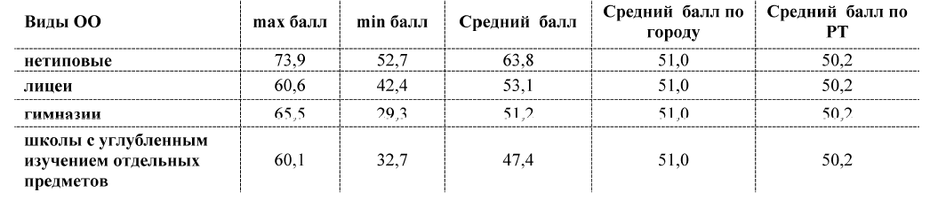

Slide 19
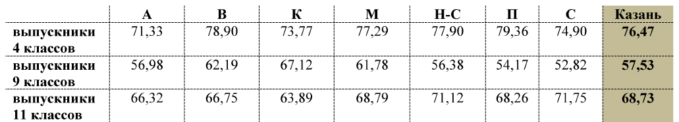

Slide 22
Зависимость качества ЕГЭ по математике от категории учителя

Slide 23
Сравнительные данные ЕГЭ по математике базового уровня по ОУ
Район | Кол-во «2» | Кв.кат. учителей матем. в 11 кл. | Самый высокий показатель ЕГЭ | Кв.кат. учителей матем. в 11 кл. | Самый низкий показатель ЕГЭ | Кв.кат. учителей матем. в 11 кл | Качество ЕГЭ в профильных ОУ | Кв.кат. учителей матем. в 1 кл.
А | 3 | 1-первая, 2-СЗД | 4,6 | первая | 2,5 | СЗД | 4 3,7 | В первая
Н-С | 1 | первая | 5,0 | первая | 3,41 | первая | 4,2 4,1 | Первая В
К | 7 | 1-СЗД, 5-первая,1 высшая | 4,12 | первая | 3 | первая | 4 | СЗД
М | 2 | первая | 5,0 | Высшая | 3 | первая | 5 4 | Первая В и 1
С | 1 | 1 | 4,6 | первая | 3,41 | СЗД | 4,1-4,3 3,8 3,7 | Первая высшая первая
В | 1 | первая | 5,0 | Высшая | 3,6 | Нет категории | 5,0 4,2 3,8 | Высшая первая первая
П | 0 |  | 4,52 | высшая | 3,28 | первая | 4,72 3,5 | Первая высшая

Slide 24
Сравнительные данные ЕГЭ по математике профильного уровня по ОУ
Район | Доля выпускников, не набравших минимальный порог | Кв.кат. учителей матем. в 11 кл. | Самый высокий показатель ЕГЭ | Кв.кат. учителей матем. в 11 кл. | Самое низкий показатель ЕГЭ | Кв.кат. учителей матем. в 11 кл. | Качество ЕГЭ в профильных ОУ | Кв.кат. учителей матем. в 11 кл.
А | 14(3,6 %) | СЗД,1 | 61,5 | Высш. | 31,9 | первая | 52,6 42,4 61,5 | Перв б/к высш
Н-С | 35 (4,9%) | б/к, высшая | 65,2 | Высш. | 36,3 | первая | 57,8 54,3 53,7 | Высш Перв высш
К | 31(9,5%) | СЗД,1 | 54 | первая | 34 | первая | 45 | СЗД
М | 41(7%) | Первая,СЗД | 65,42 | первая | 31 | первая | 65,42 46 38,12 58 | Перв Перв Перв высш

Slide 25
Сравнительные данные ЕГЭ по математике профильного уровня по ОУ
Район | Доля выпускников, не набравших минимальный порог | Кв.кат. учителей матем. в 11 кл. | Самый высокий показатель ЕГЭ | Кв.кат. учителей матем. в 11 кл. | Самое низкий показатель ЕГЭ | Кв.кат. учителей матем. в 11 кл. | Качество ЕГЭ в профильных ОУ | Кв.кат. учителей матем. в 11 кл.
В | 31(4,2%) | первая | 73,8 | Высш | 29,3 | первая | 54,4 52 73,8 73,9 | Перв Перв Высш высш
П | 27(3,9 %) | Высшая, первая | 65,5 | Высш | 32,7 | б/к | 47,6 52,9 57,5 43,5 59,4 51,6 | Высш Перв Перв Высш Высш перв

Slide 26
Информация по итогам ЕГЭ в разрезе профиля на 2014-2015учебный год по ОУ
Район | Наименование ОУ | Наименование профиля | Количество выпускников обучающихся в выпускном классе | Количество выпускников, сдав.ЕГЭ по предмету изуч. на проф.уровне | Доля сдавших данный предмет | Средний балл ЕГЭ
Вахитовский | МАОУ СОШИ "СОлНЦе" | Физико-математический | 9 | 9 | 100,0 | 73,9
Вахитовский | МАОУ "Лицей № 131" | Физико-математический | 122 | 118 (профильный, 4 - базовый) | 96,7 | 73,9
Ново-Савиновский | СОШ № 177 | Информационно-технологический | 21 | 21 | 100,0 | 71,0
Вахитовский | Лицей Лобачевского | Физико-математический | 51 | 51 | 100,0 | 65,5
Московский | Лицей-интернат №2 | Физико-математический | 45 | 45 | 100,0 | 65,4
Московский | гимназия № 122 | Информационно-технологический | 29 | 25 | 86,2 | 62,7
Московский | гимназия № 122 | Химико-биологический | 18 | 13 | 72,2 | 62,7
Ново-Савиновский | СОШ № 9 | Естественно-научный | 32 | 24 | 75 | 62,5
Авиастроительный | лицей №145 | Физико-математический | 86 | 86 | 100,0 | 61,5

Slide 27
Информация по итогам ЕГЭ в разрезе профиля на 2014-2015учебный год по ОУ
Советский | Лицей №159 | Естественно-научный | 20 | 20 | 100,0 | 60,6
Советский | СОШ № 171 | Естественно-научный | 26 | 26 | 100,0 | 60,1
Советский | Лицей № 149 | Социально-экономический | 20 | 20 | 100,0 | 60,0
Ново-Савиновский | Гимназия № 155 | Социально-экономический | 28 | 27 | 96,4 | 59,7
Приволжский | Лицей № 83 | Физико-математический | 55 | 55 | 100,0 | 59,4
Московский | Гимназия № 102 | Социально-экономический | 29 | 29 | 100,0 | 58,0
Московский | гимназия № 102 | Химико-биологический | 30 | 21 | 70,0 | 58,0
Московский | гимназия № 102 | Физико-математический | 25 | 25 | 100,0 | 58,0
Приволжский | Гимназия № 139 | Химико-биологический | 24 | 21 | 87,5 | 57,5
Район | Наименование ОУ | Наименование профиля | Количество выпускников обучающихся в выпускном классе | Количество выпускников, сдав.ЕГЭ по предмету изуч. на проф.уровне | Доля сдавших данный предмет | Средний балл ЕГЭ

Slide 28
Информация по итогам ЕГЭ в разрезе профиля на 2014-2015учебный год по ОУ
Вахитовский | Школа №80 | Социально -экономический | 18 | 16 | 88,8 | 56,5
Авиастроительный | СОШ №117 | Химико-биологический | 11 | 8 | 72,2 | 55,3
Советский | СОШ №144 | Естественно-научный | 25 | 25 | 100,0 | 54,4
Вахитовский | Лицей 5 | Социально-экономический | 18 | 9 | 50,0 | 54,4
Вахитовский | Лицей № 5 | Физико-химический | 28 | 24 | 85,7 | 54,4
Ново-Савиновский | Гимназия № 155 | Физико-математический | 28 | 28 | 100 | 54,3
Советский | лицей № 121 | Физико-химический | 26 | 26 | 100,0 | 54,0
Советский | лицей № 121 | Гуманитарно-экономический | 55 | 55 | 100,0 | 54,0
Ново-Савиновский | СОШ № 9 | Социально-экономический | 26 | 15 | 57,7 | 53,7
Советский | сош № 111 | Химико-биологический | 21 | 21 | 100,0 | 53,4

Slide 29
Информация по итогам ЕГЭ в разрезе профиля на 2014-2015учебный год по ОУ
Район | Наименование ОУ | Наименование профиля | Количество выпускников обучающихся в выпускном классе | Количество выпускников, сдав.ЕГЭ по предмету изуч. на проф.уровне | Доля сдавших данный предмет | Средний балл ЕГЭ
Ново-Савиновский | Лицей-интернат 7 | Социально-экономический | 42 | 42 | 100 | 53
Приволжский | Гимназия № 52 | Физико-математический | 45 | 41 | 91,1 | 52,9
Советский | СОШ № 22 | Физико математический | 25 | 25 | 100,0 | 52,9
Авиастроительный | Гимназия № 14 | Физико-математический | 23 | 23 | 100,0 | 52,6
Кировский | СОШ №70 | Информационно-технологический | 19 | 14 | 73,7 | 52,4
Приволжский | Гимназия № 6 | Социально-экономический | 27 | 17 | 63,0 | 52,3
Авиастроительный | СОШ №33 | Социально-экономический | 24 | 23 | 95,8 | 52,2

Slide 30
Информация по итогам ЕГЭ в разрезе профиля на 2014-2015учебный год по ОУ
Вахитовский | гимназия № 96 | Физико-математический | 30 | 27 | 90,0 | 52,0
Ново-Савиновский | СОШ № 177 | Химико-биологический | 29 | 24 |  | 52
Московский | Гимназия № 75 | Социально-экономический | 34 | 33 | 97,1 | 51,8
Приволжский | Гимназия № 16 | Социально-экономический | 41 | 30 | 73,2 | 51,6
Приволжский | Гимназия № 16 | Социально-экономический | 41 | 22 | 9,7 | 51,6
Советский | СОШ № 174 | Физико-математический | 25 | 25 | 100,0 | 51,5
Район | Наименование ОУ | Наименование профиля | Количество выпускников обучающихся в выпускном классе | Количество выпускников, сдав.ЕГЭ по предмету изуч. на проф.уровне | Доля сдавших данный предмет | Средний балл ЕГЭ

Slide 31
Информация по итогам ЕГЭ в разрезе профиля на 2014-2015учебный год по ОУ
Район | Наименование ОУ | Наименование профиля | Количество выпускников обучающихся в выпускном классе | Количество выпускников, сдав. ЕГЭ по предмету изуч. на проф.уровне | Доля сдавших данный предмет | Средний балл ЕГЭ
Московский | СОШ №34 | Социально-экономический | 41 | 40 | 97,6 | 49,8
Приволжский | СОШ № 24 | Информационно-технологический | 23 | 23 | 100,0 | 49,4
Советский | СОШ № 72 | Социально-экономический | 24 | 19 | 76,0 | 49,4
Кировский | СОШ № 137 | Социально-экономический | 22 | 22 | 100,0 | 48,7
Кировский | СОШ № 137 | Естественно-научный | 25 | 21 | 84,0 | 48,7
Советский | СОШ № 167 | Естественно- математический | 28 | 28 | 100,0 | 48,5
Ново-Савиновский | СОШ № 23 | Химико-биологический | 25 | 20 | 80 | 48,5
Ново-Савиновский | Лицей-интернат 7 | Социально-экономический | 29 | 18 | 62 | 48
Советский | Гимназия № 8 | Социально-экономический | 19 | 19 | 100,0 | 47,7

Slide 32
Информация по итогам ЕГЭ в разрезе профиля на 2014-2015учебный год по ОУ
Район | Наименование ОУ | Наименование профиля | Количество выпускников обучающихся в выпускном классе | Количество выпускников, сдав. ЕГЭ по предмету изуч. на проф.уровне | Доля сдавших данный предмет | Средний балл ЕГЭ
Московский | Гимназия № 9 | Социально-экономический | 22 | 16 | 72,7 | 47,7
 |  | Физико-математический | 24 | 21 | 87,5
Советский | МБОУ "Школа №15" | Естественно-научный | 25 | 25 | 100,0 | 47,7
Советский | гимназия № 8 | физико математический | 23 | 23 | 100,0 | 47,7
Приволжский | Школа № 35 | Информационно-технологический | 24 | 24 | 100,0 | 47,6
Московский | СОШ №55 | Социально-экономический | 38 | 22 | 57,9 | 47,5
Приволжский | СОШ № 42 | Информационно-технологический | 18 | 17 | 94,4 | 47,3
Вахитовский | Лицей №116 | Химико-биологический | 56 | 53 | 94,6 | 47,0
Кировский | Гимназия №3 | Социально-экономический | 7 | 7 | 100,0 | 46,8

Slide 33
Информация по итогам ЕГЭ в разрезе профиля на 2014-2015учебный год по ОУ
Район | Наименование ОУ | Наименование профиля | Количество выпускников обучающихся в выпускном классе | Количество выпускников, сдав. ЕГЭ по предмету изуч. на проф.уровне | Доля сдавших данный предмет | Средний балл ЕГЭ
Кировский | Гимназия №4 | Социально-экономический | 25 | 23 | 92,0 | 46,2
Приволжский | СОШ № 69 | Химико-биологический | 24 | 18 | 75,0 | 45,4
Московский | СОШ №20 | Социально-экономический | 26 | 25 | 96,2 | 45,3
Кировский | СОШ № 8 | Социально-экономический | 17 | 17 | 100,0 | 45,1
Приволжский | СОШ № 95 | Социально-экономический | 15 | 15 | 100,0 | 44,8
Ново-Савиновский | СОШ № 85 | Социально-гуманитарный | 18 | 18 | 100 | 44,7
Ново-Савиновский | СОШ № 165 | Социально-экономический | 28 | 18 | 64,3 | 44,6

Slide 34
Информация по итогам ЕГЭ в разрезе профиля на 2014-2015учебный год по ОУ
Район | Наименование ОУ | Наименование профиля | Количество выпускников обучающихся в выпускном классе | Количество выпускников, сдав. ЕГЭ по предмету изуч. на проф.уровне | Доля сдавших данный предмет | Средний балл ЕГЭ
Ново-Савиновский | СОШ № 23 | Социально-экономический | 22 | 21 | 95,4 | 44,6
Московский | гимназия № 17 | Химико-биологический | 20 | 18 | 90,0 | 44,6
Кировский | Гимназия № 152 | Социально-экономический | 12 | 12 | 100,0 | 44,3
 |  | Физико-математический | 21 | 17 | 81,0 | 44,3
Ново-Савиновский | СОШ № 49 | Социально-гуманитарный | 22 | 18 | 81,8 | 43,8
Приволжский | СОШ № 78 | Физико-математический | 19 | 16 | 84,2 | 43,5
 |  | Гуманитарно-технологический | 21 | 18 | 85,7

Slide 35
Информация по итогам ЕГЭ в разрезе профиля на 2014-2015учебный год по ОУ
Район | Наименование ОУ |  | Количество выпускников обучающихся в выпускном классе | Количество выпускников, сдав. ЕГЭ по предмету изуч. на проф.уровне | Доля сдавших данный предмет | Средний балл ЕГЭ
Московский | СОШ № 64 | Информационно- технологический | 17 | 13 | 76,5 | 43,4
Ново-Савиновский | СОШ № 85 | Химико-биологический | 23 | 19 | 89,5 | 42,6
Авиастроительный | Лицей № 26 | Физико-математический | 9 | 8 | 88,8 | 42,4
Кировский | СОШ № 57 | Социально-экономический | 19 | 14 | 73,7 | 41,6
Советский | гимназия № 125 | Социальный | 25 | 25 | 100,0 | 41,5
Советский | СОШ № 101 | Социально-экономический | 23 | 23 | 100,0 | 40,6
Приволжский | СОШ № 173 | Химико-биологический | 9 | 9 | 100,0 | 40,2
Московский | СОШ №120 | Физико-математический | 19 | 17 | 89,4 | 38,1
Приволжский | Школа №82 | Социально-экономический | 21 | 21 | 100,0 | 32,7

Slide 36

СПАСИБО ЗА ВНИМАНИЕ

